Slide 1



INVESTICE DO ROZVOJE VZDĚLÁVÁNÍ
Nové modulové výukové a inovativní programy - zvýšení kvality ve vzdělávání
CZ.1.07/1.1.10/01.0063
Tento projekt je spolufinancován Evropským sociálním fondem a státním rozpočtem ČR

Slide 2
Zoner Callisto - křivky
Informatika 7. ročník
Mgr. Marcela Kubátová

Slide 3
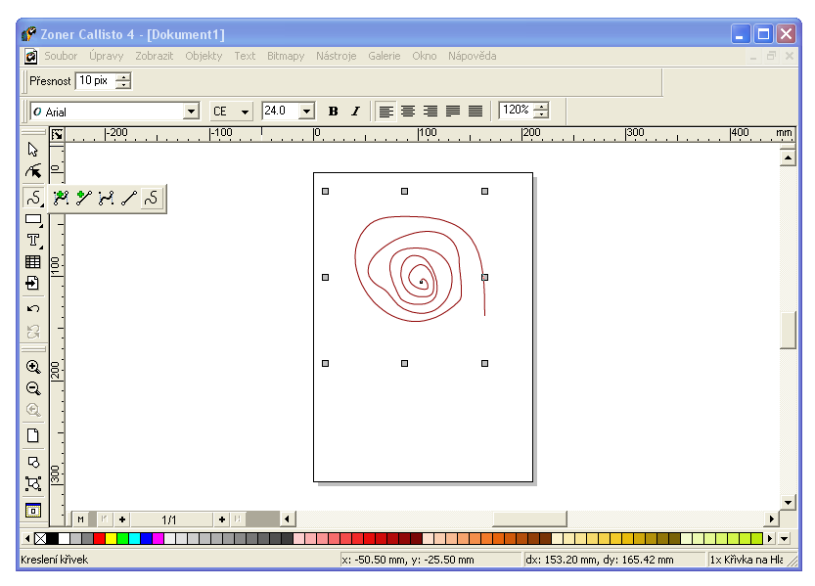
Vektorová grafika nerovnosti vyhlazuje, což není vždy to pravé.
Křivky, úsečky, nekonečné úsečky i křivky.

Slide 4
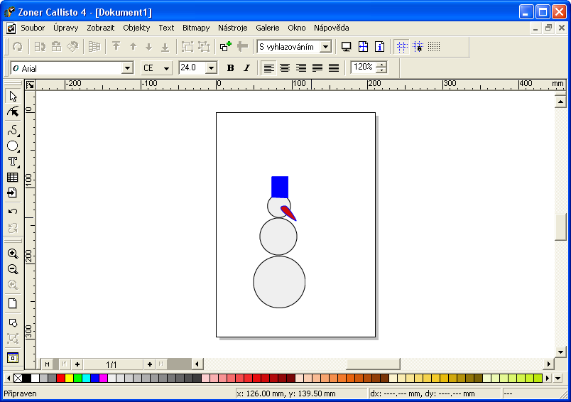
Když kreslíme křivkou a chceme dokončený obrázek vybarvit (výplň), musíme ho nakreslit plynule, bez klikání. Viz. Mrkev, bohužel, vektorová grafika vyrovnala veškeré nepřesnosti.
Kreslení tužkou.

Slide 5
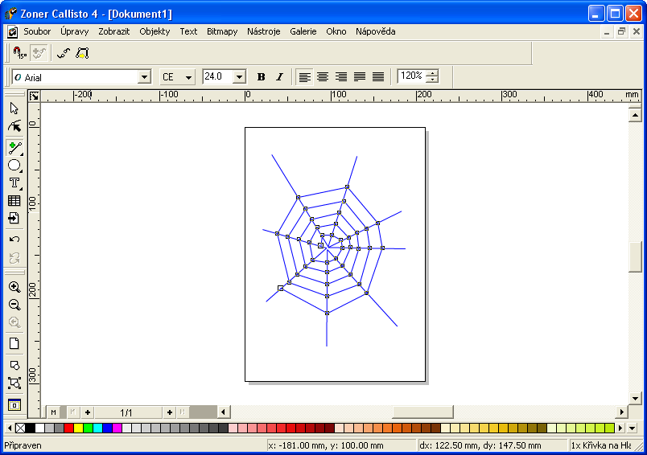
Pomocí jednoduché úsečky a nekonečné úsečky (mnohoúhelníku) nakresli pavučinu.
Nekonečná úsečka.

Slide 6
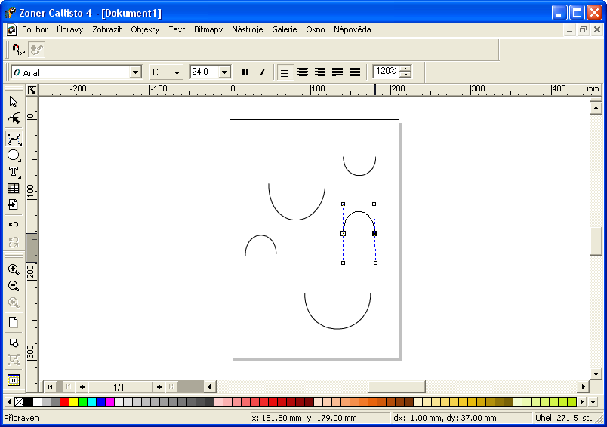
Jednoduchou křivkou lze nakreslit například vlnovky. Směrnice jsou modrou čárkovanou čarou.
Nejprve držíme levé tlačítko myši a jedeme s křížkem dolů, pustíme tlačítko, přendáme křížek. Stiskneme levé tlačítko a jedeme s křížkem nahoru.

Slide 7
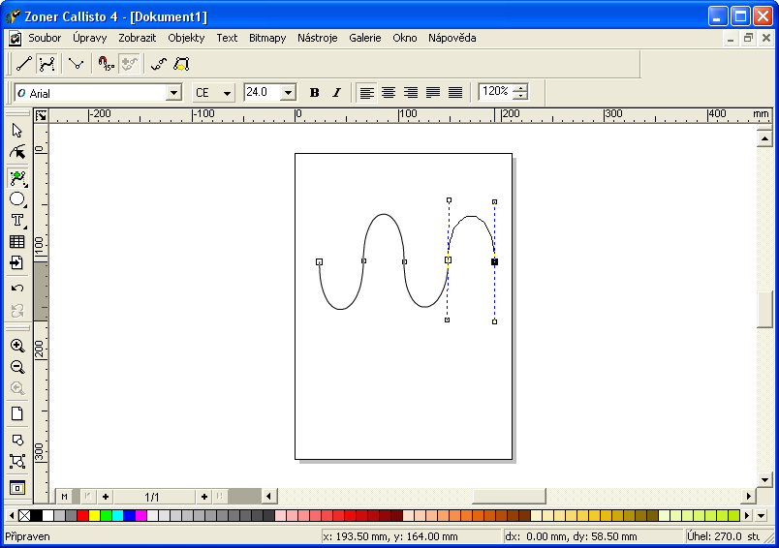
Pomocí nekonečné křivky nakresli vlnovku, směrnice musí být stejně dlouhé a rovnoběžné!

Slide 8
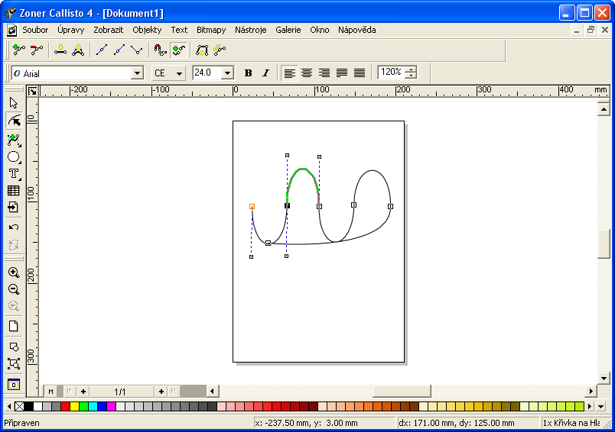
Alternativní panel pro křivky: můžeme do křivky přidávat nebo z křivky odebírat uzly. Uzel pak můžeme měnit na symetrický hladký či ostrý.

Slide 9
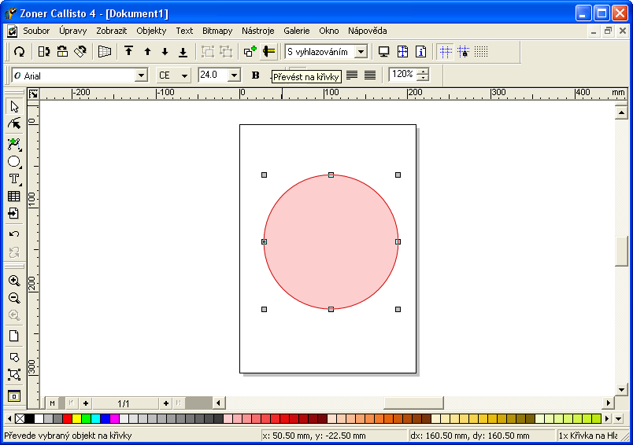
Vycházíme z hotového tvaru kruhu. Rozbijeme ho na křivky.

Slide 10
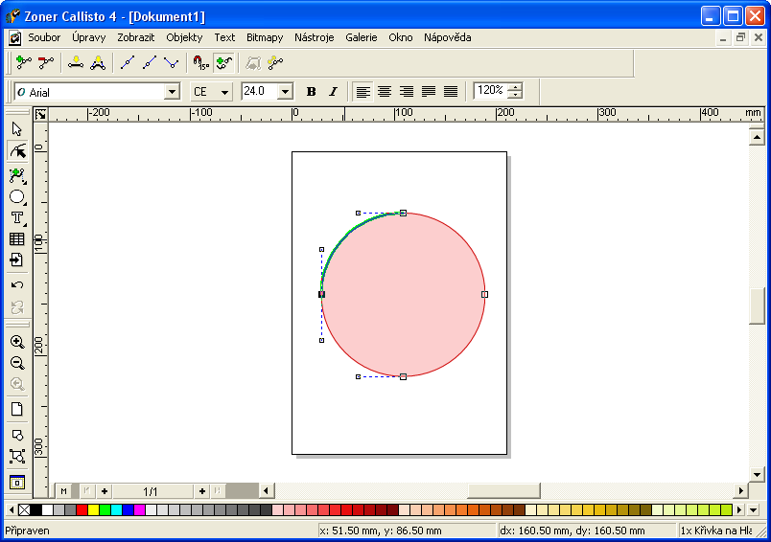
Tvarováním objektu se objeví uzly. Vhodně je přidáváme, ubíráme a měníme jejich charakter. Vytvarujte kruh do srdce.

Slide 11
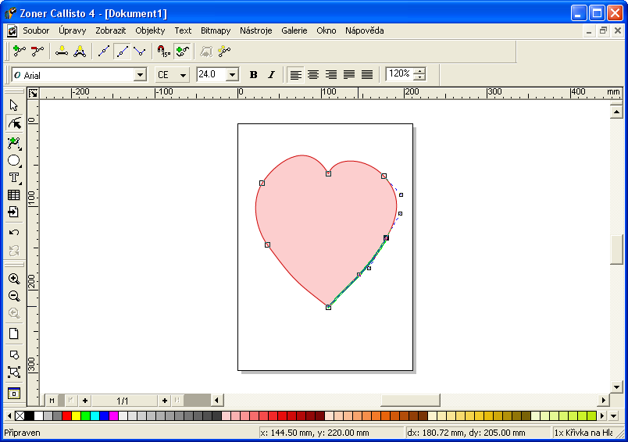
Přidání uzlů.
Změna symetrického uzlu na ostrý.

